Slide 1
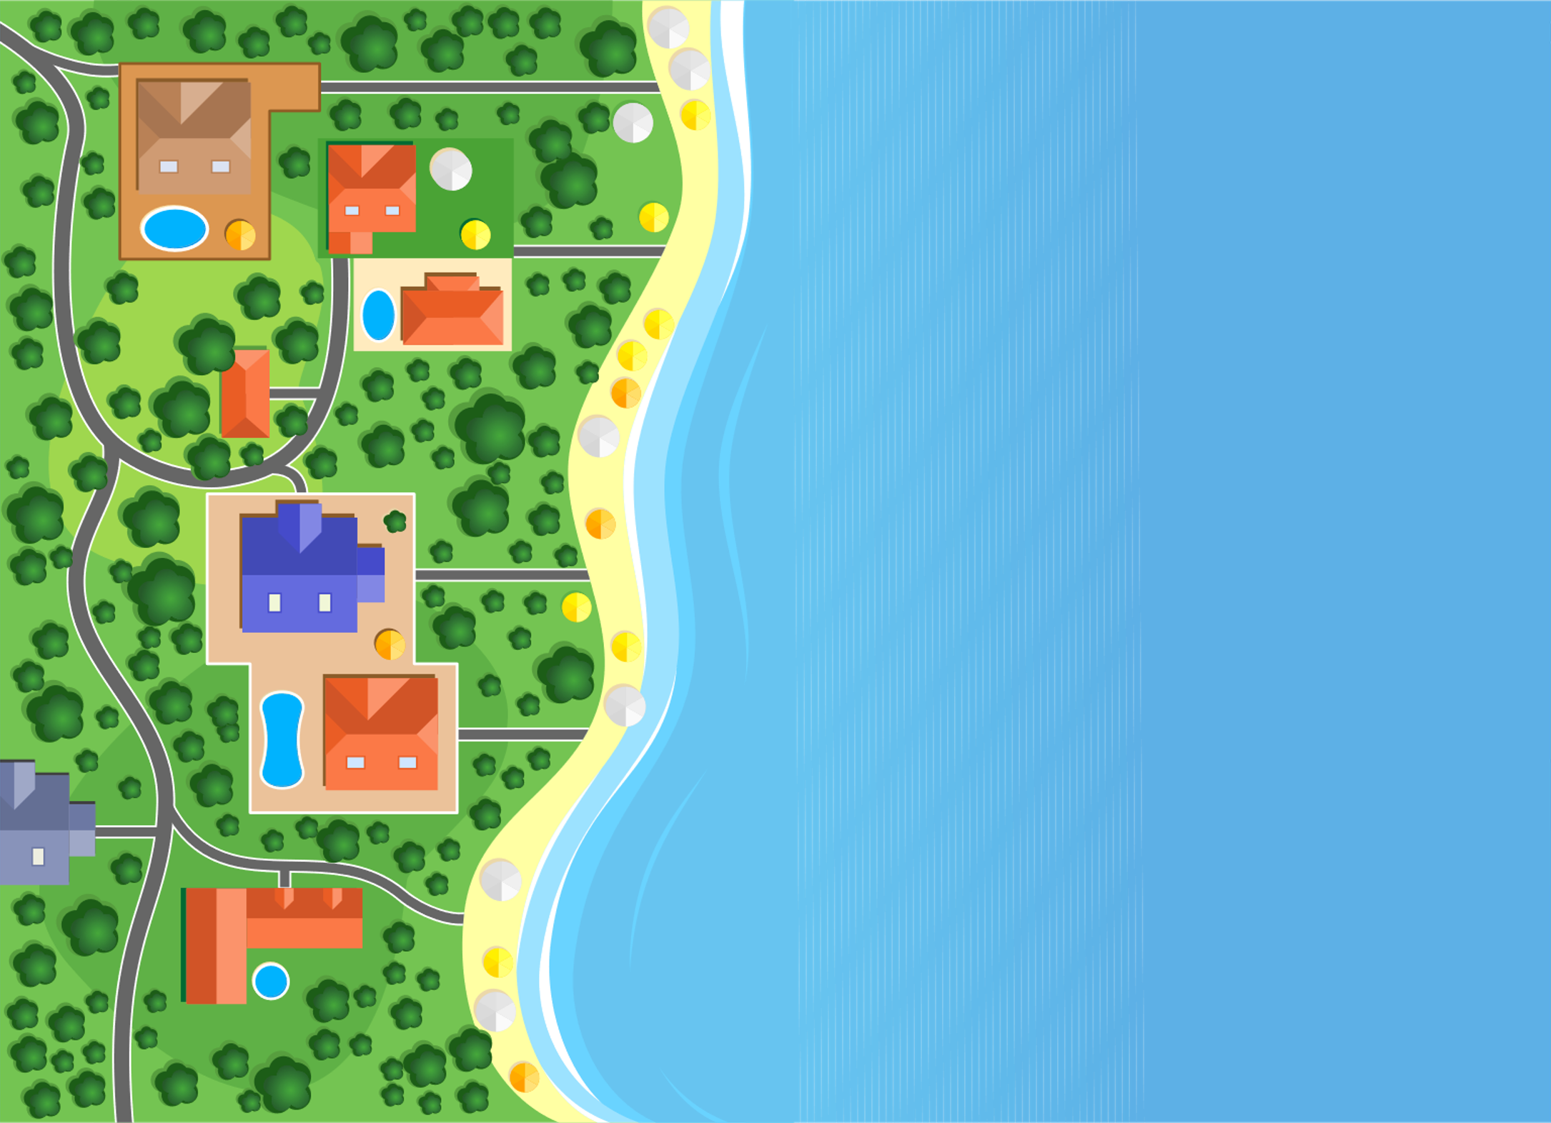






Slide 2
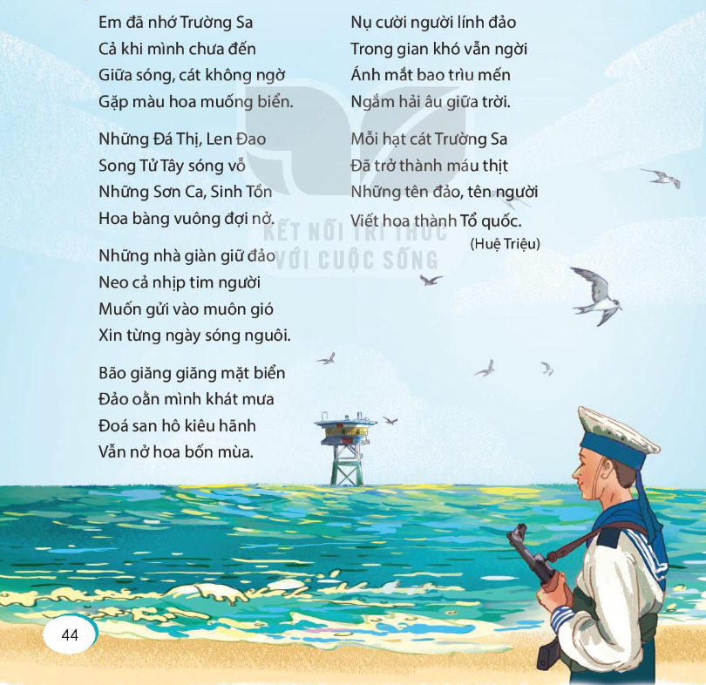

Slide 3

Đá Thị, Len Đao, Song Tử Tây, Sơn Ca, Sinh Tồn là những hòn đảo ở quần đảo Trường Sa.

Slide 4


  Ở khổ thơ đầu, điều gì gây bất ngờ với mọi người khi đến Trường Sa?
Ở khổ thơ đầu, màu hoa muống biển gây bất ngờ với mọi người khi đến Trường Sa.

Slide 5
  Em hiểu thế nào về hai dòng thơ “Những nhà giàn giữ đảo/ Neo cả nhịp tim người"? Chọn câu trả lời dưới đây hoặc nêu ý kiến của em.
A. Sự thấu hiểu của người dân trước những gian nguy mà người lính nhà giàn phải đương đầu.
B. Cảm xúc thương yêu, lo lắng của người ra thăm đảo dành cho người lính Trường Sa.
C. Tình yêu tha thiết của người dân đất Việt đối với biển đảo quê hương.

Slide 6
  Theo em, nhà thơ muốn nói gì qua hình ảnh “Đoá san hô kiêu hãnh/ Vẫn nở hoa bốn mùa”?
Theo em, nhà thơ muốn nói về sự hi sinh thầm lặng của những người chiến sĩ. Họ vẫn luôn miệt mài làm công việc đáng tự hào, bảo vệ an toàn biển đảo cho đất nước không mệt mỏi, không quản ngày đêm. Cũng giống như đóa san hô, dù ở trong hoàn cảnh khó khăn nhưng vẫn kiêu hãnh vươn lên và nở hoa đẹp đẽ suốt bốn mùa.

Slide 7
Nêu cảm nghĩ của em về người lính đảo Trường Sa.
Những người lính đảo Trường Sa là những anh hùng yêu nước, dũng cảm, sẵn sàng hi sinh tuổi thanh xuân tươi đẹp, thậm chí là cả tính mạng của mình để cống hiến cho Tổ quốc, để bảo vệ đến từng hòn đảo, vùng biển, lãnh thổ quốc gia, đem lại cuộc sống ấm no, hòa bình cho người dân.

Slide 8

Ý nghĩa của khổ thơ cuối là gì? Em chọn ý nào dưới đây? Vì sao?
B. Những tên đảo, tên người ở Trường Sa góp phần làm nền Tổ quốc vẹn toàn.
C. Những người thầm lặng bảo vệ biển trời Tổ quốc đáng được tôn vinh.
A. Quần đảo Trường Sa thuộc chủ quyền thiêng liêng của Tổ quốc ta.

Slide 9
NỘI DUNG
Văn bản thể hiện tình yêu tha thiết với Trường Sa và sự thấu hiểu trước những gian nguy mà người lính đảo phải đương đầu.

